Slide 1
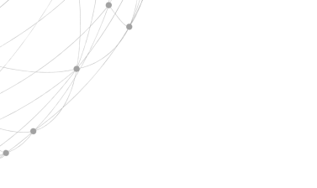

進度
This week

Slide 2
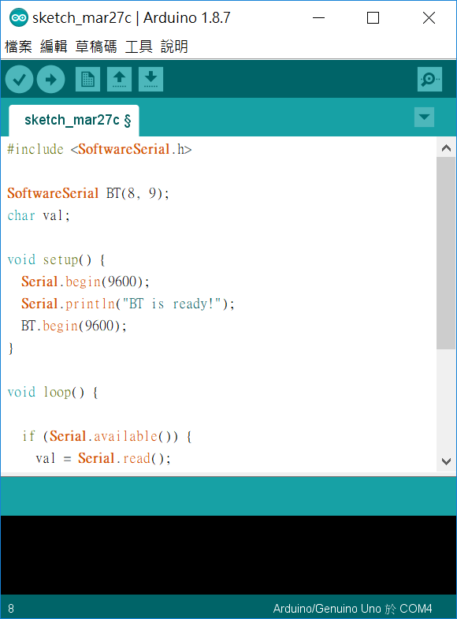
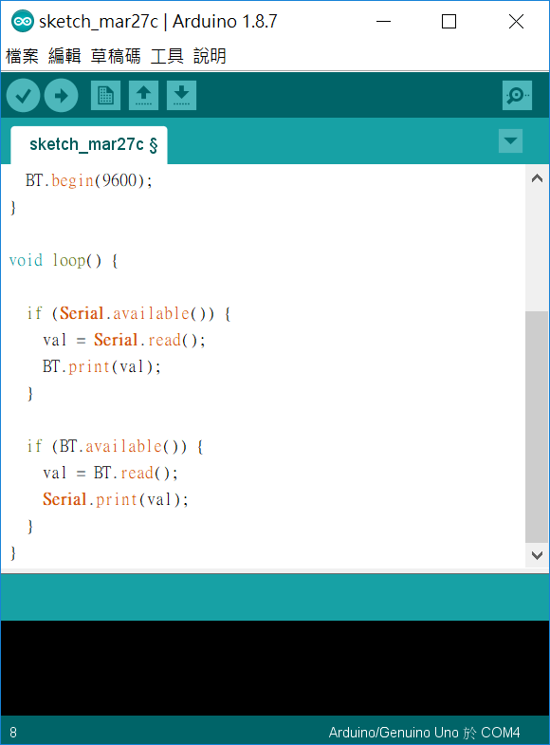
本週進度
蔣圳嵐

Slide 3
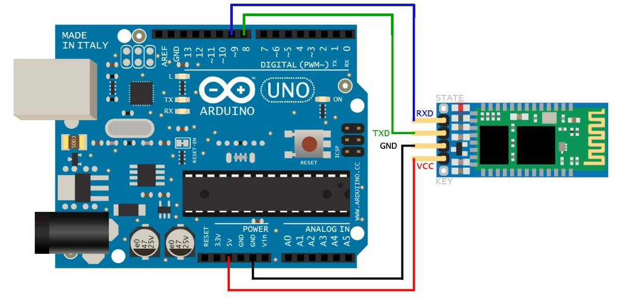
本週進度
蔣圳嵐
接線方式
VCC→5V
GND→GND
TXD→PIN8
RXD→PIN9

Slide 4
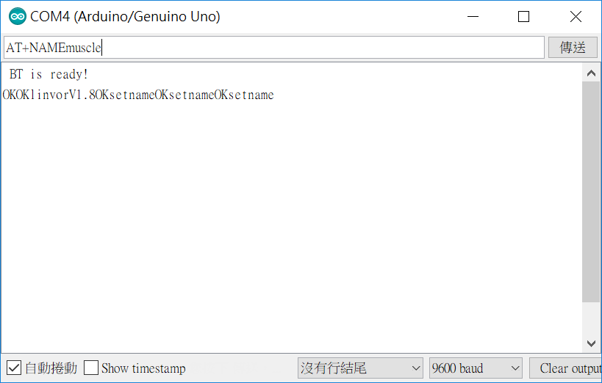
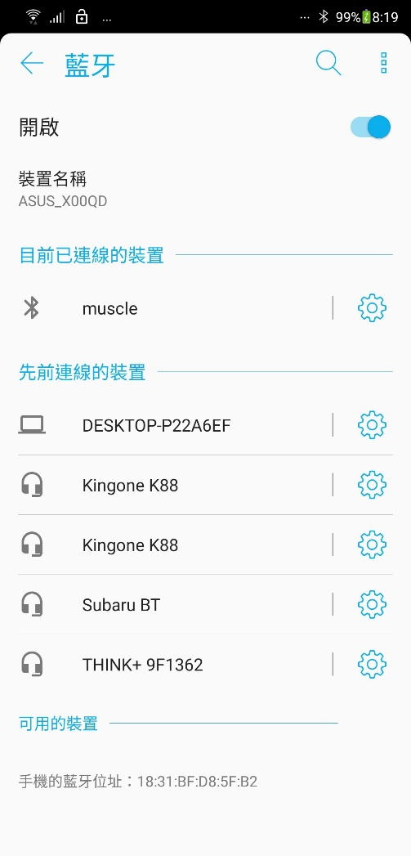
本週進度
設定名字
蔣圳嵐

Slide 5
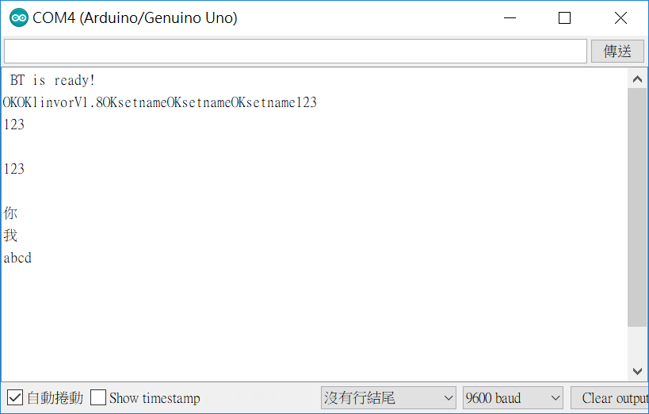
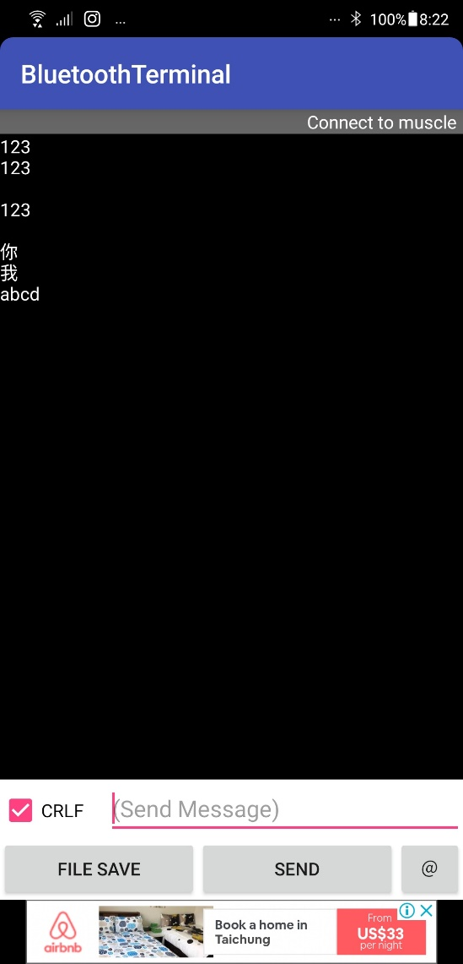
本週進度
測試連接狀況
蔣圳嵐

Slide 6
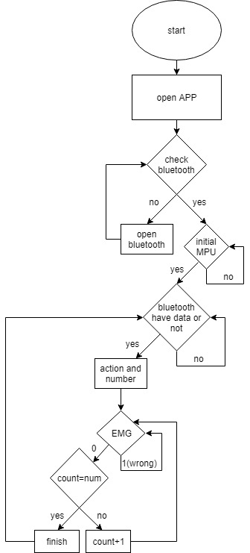
本週進度
蔣圳嵐
輸入資料ex.a15
a=啞鈴彎舉
b=二頭肌集中
c=法式
d=臥推

Slide 7
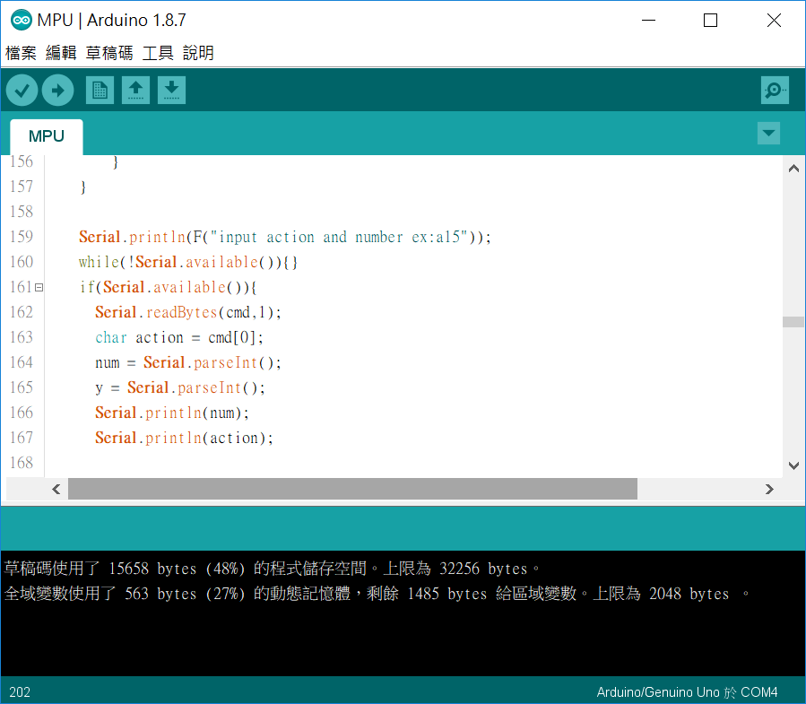
本週進度
蔣圳嵐
Serial.readBytes任何值都讀
Serial.parseInt只讀取數字

Slide 8
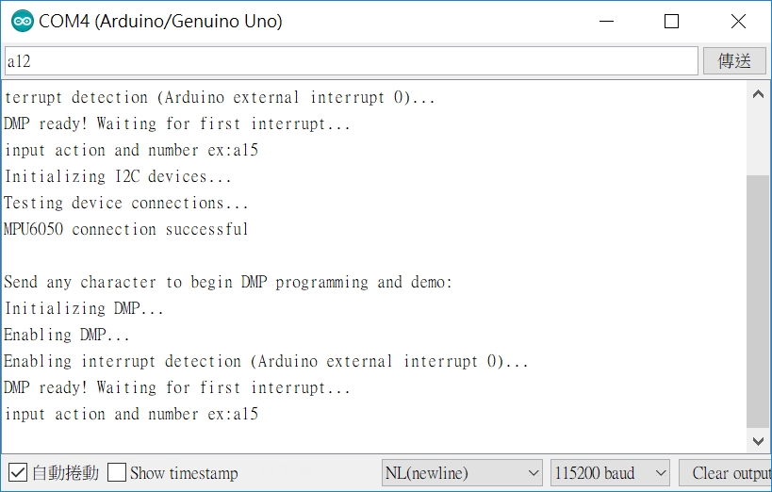
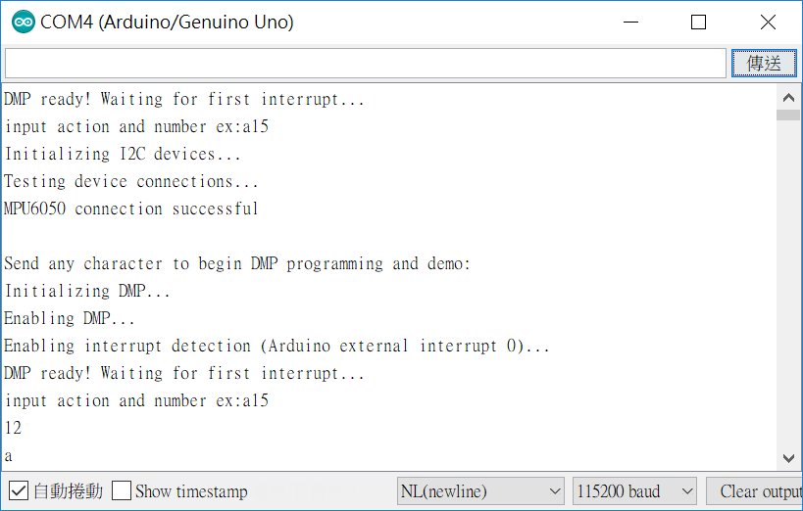
本週進度
蔣圳嵐

Slide 9
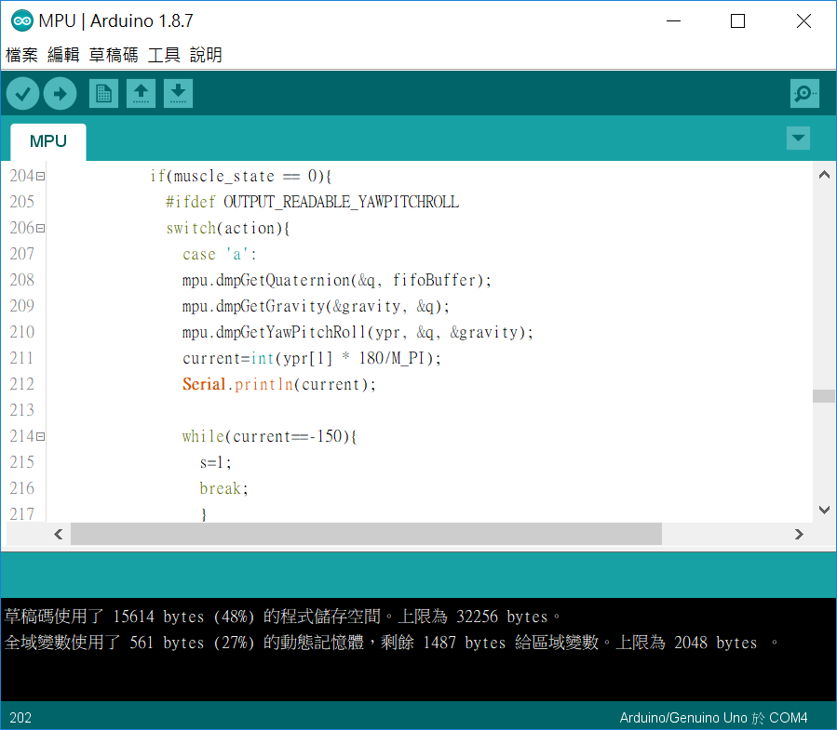
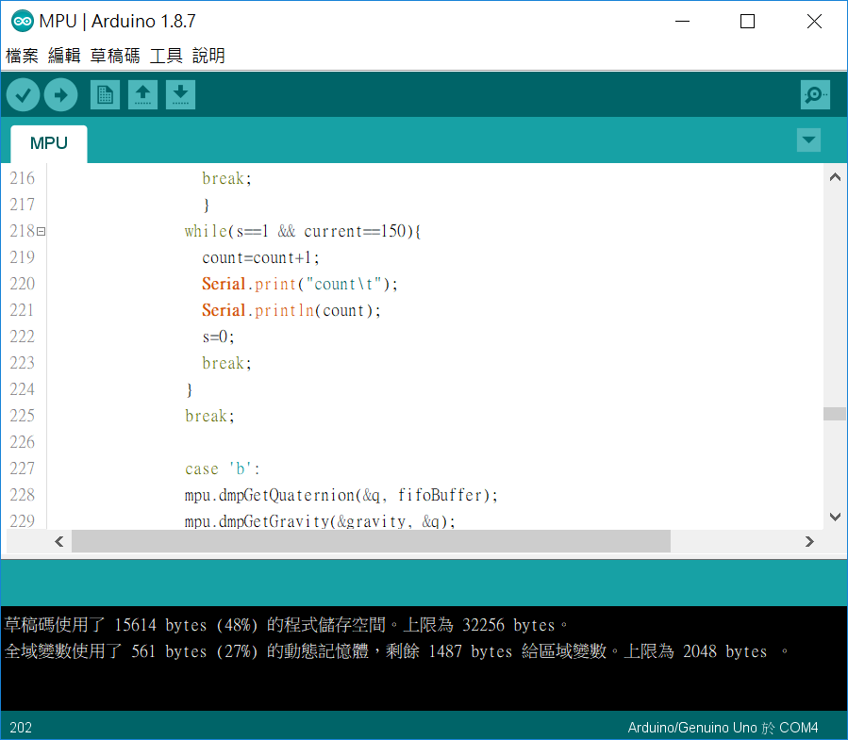
本週進度
蔣圳嵐

Slide 10
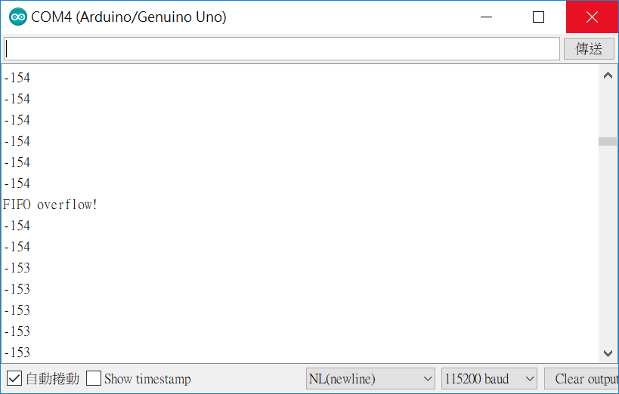
本週進度
蔣圳嵐
陀螺儀無預警突然不動
可能某個while迴圈使程式卡死

Slide 11

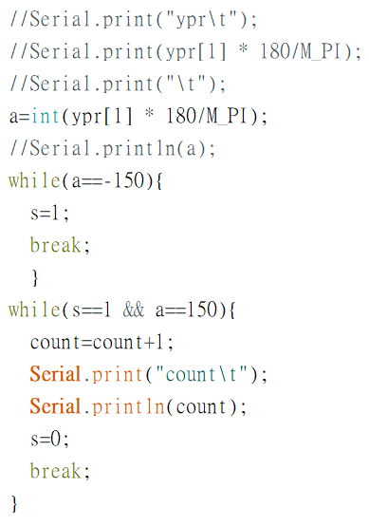
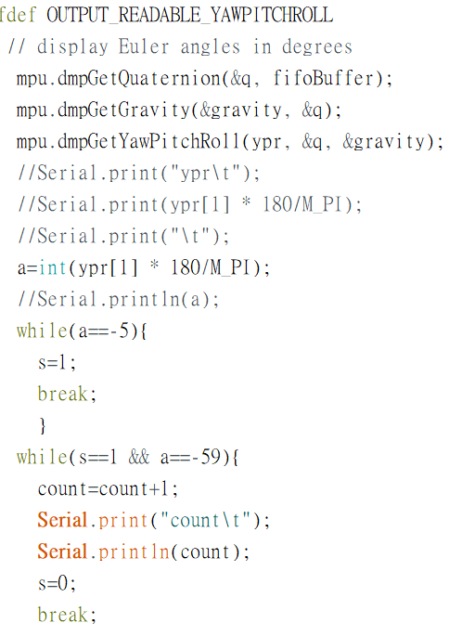
進度
陳柔羽
MPU6050—動作數據標準

Slide 12

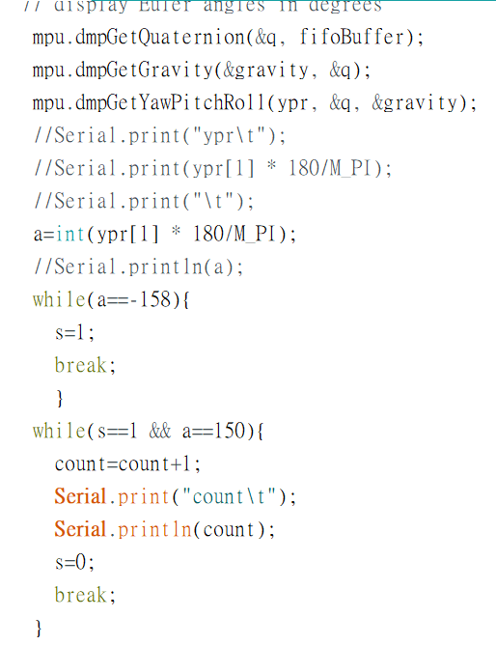
進度
陳柔羽
MPU6050—動作數據標準

Slide 13

本週進度
陳柔羽
安裝 Android Studio

Slide 14
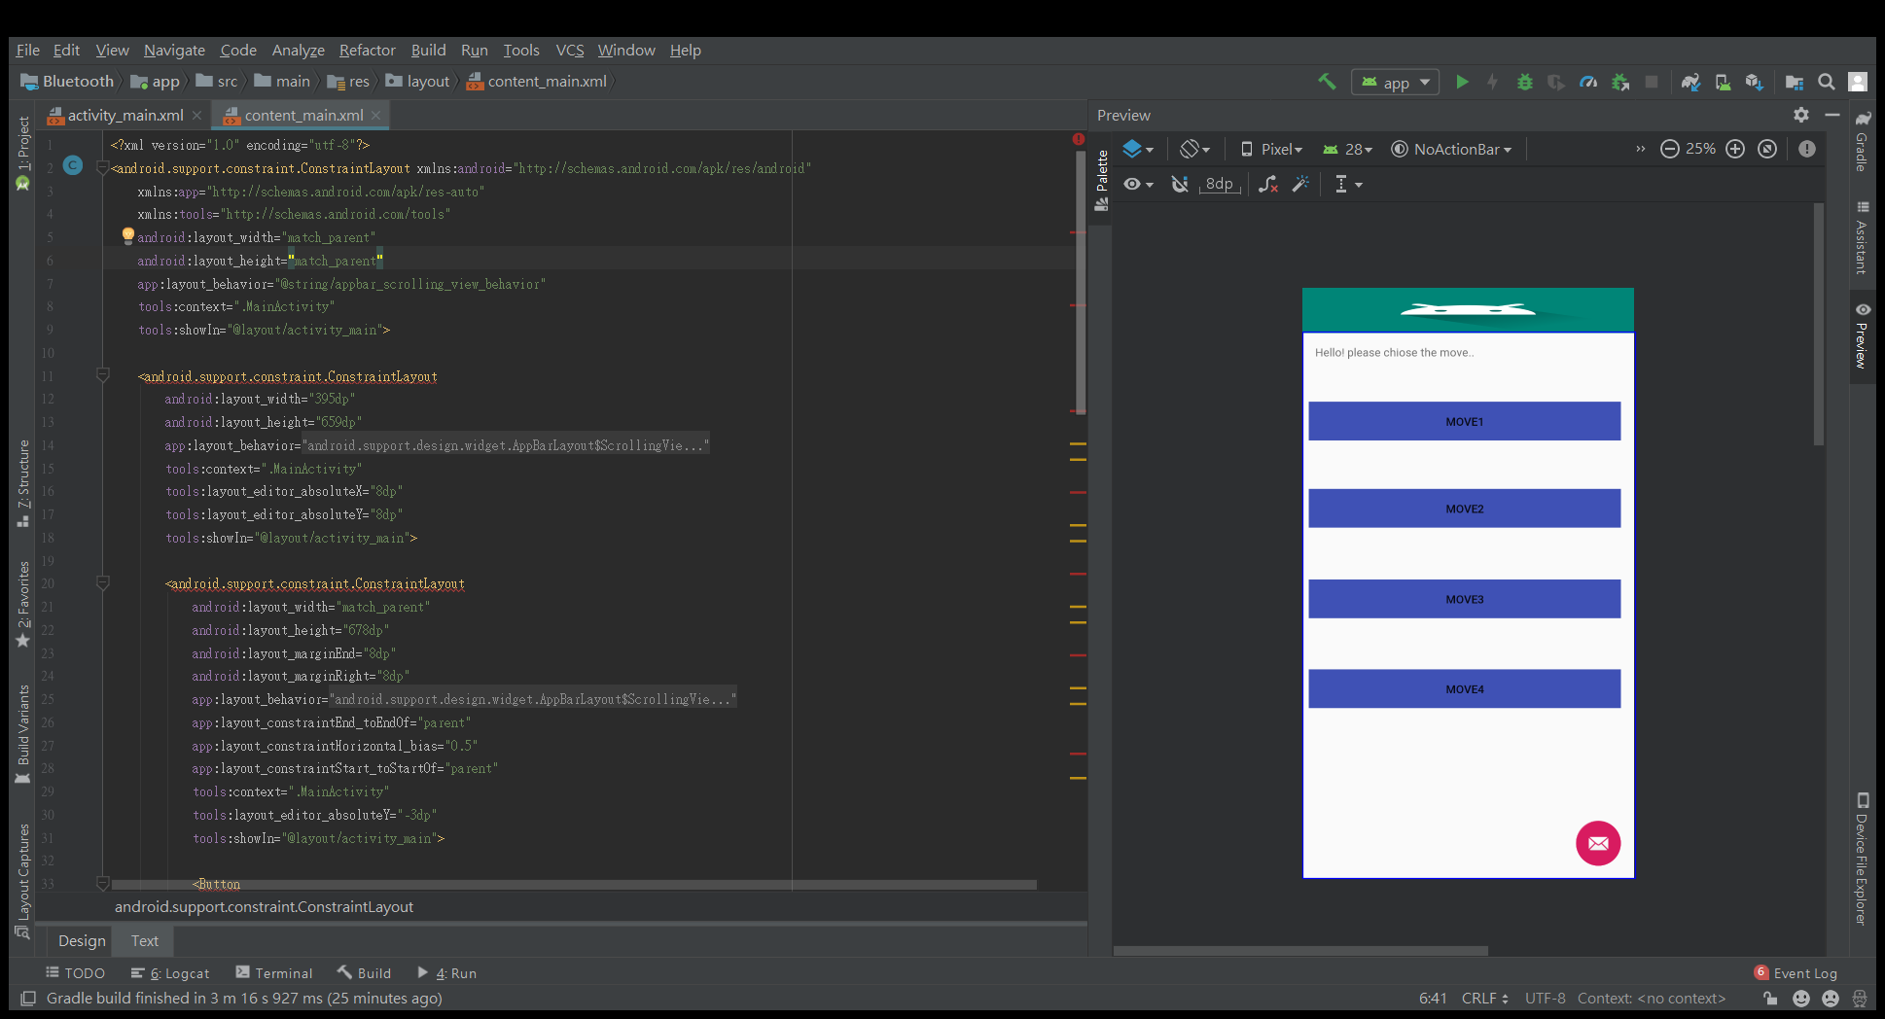
本週進度
陳柔羽
APP基本設計

Slide 15
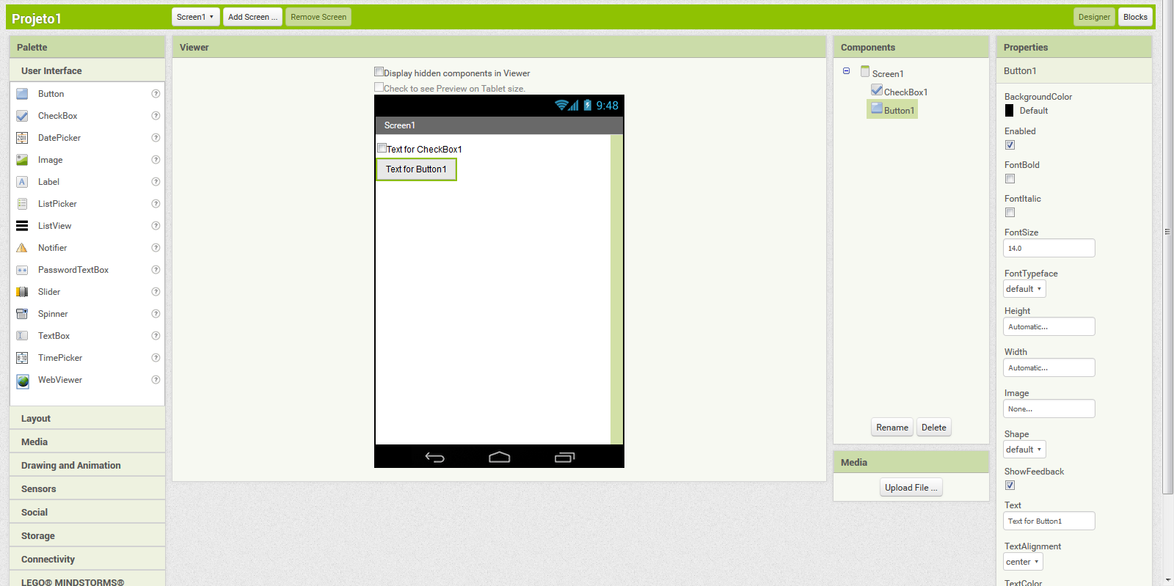
本週進度
陳柔羽
APP基本設計-APP Inventor

Slide 16
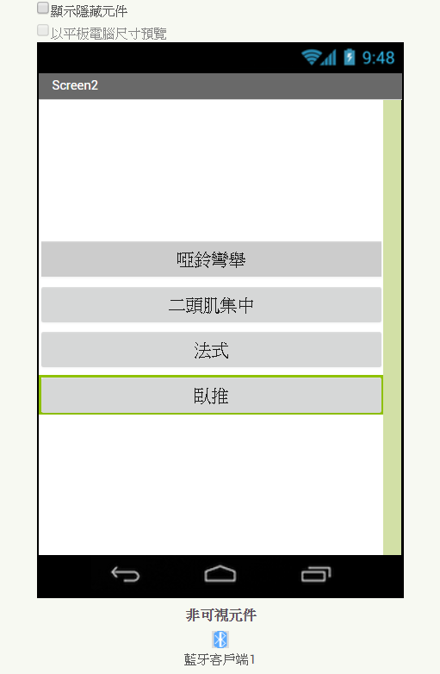
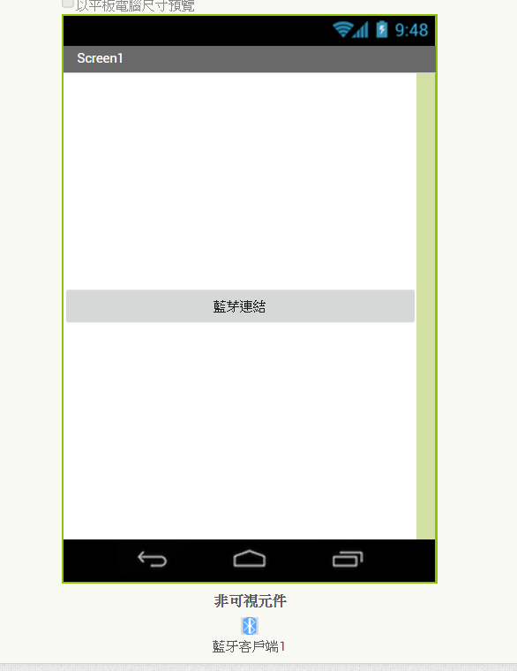
本週進度
陳柔羽
APP基本設計-APP Inventor

